Slide 1
1.Préhistoire (15 000 Av. JC jusqu’au 3500 Av. JC) 2.Antiquité (3500 Av. JC jusqu'au 476) 3.Moyen Age (476-1492) 4.Temps moderne (1492-1789) 5.Époque contemporaine (1789-2030)
Thème Introductif : HISTOIRE DES CIVILISATIONS & GÉOPOLITIQUE
Quelles sont les grandes périodes de l’Histoire de l’Humanité ?

Slide 2
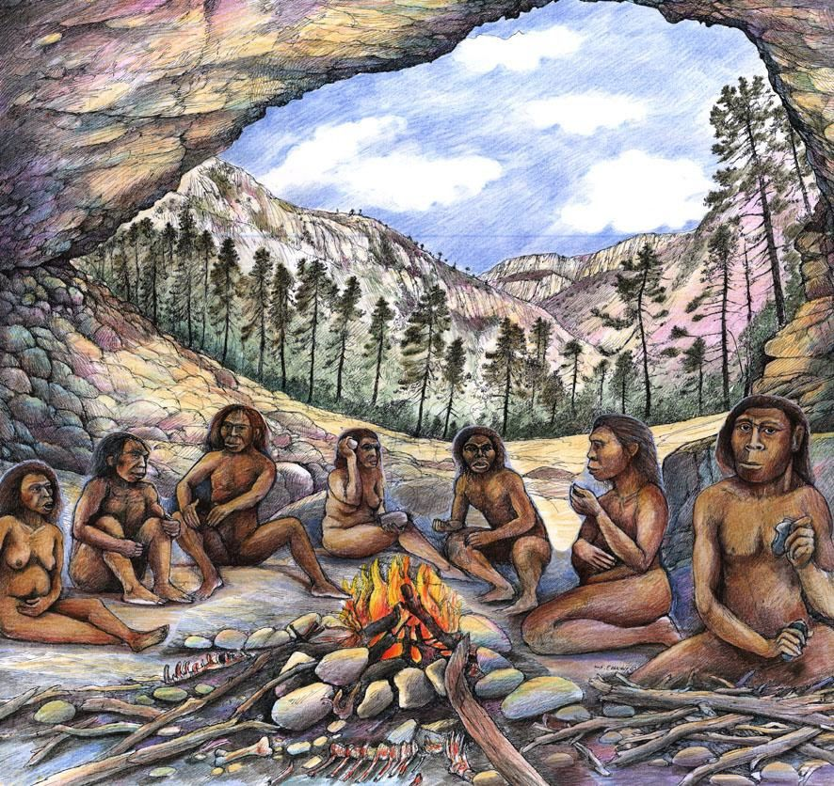
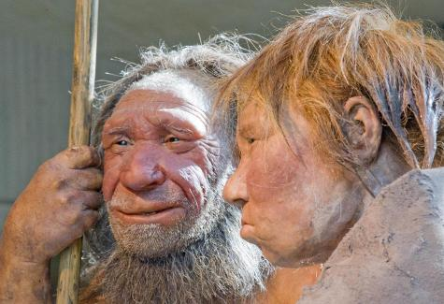
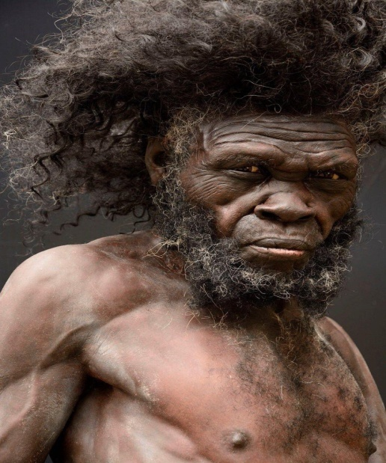
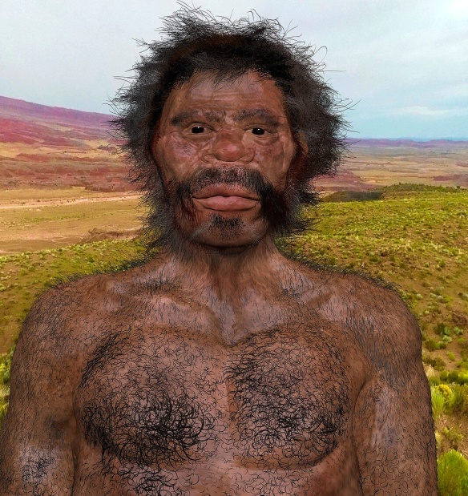
1.Période du PRÉHISTOIRE (40 000 AJC jusqu’au 3500 Av. JC)
Homo Sapiens de l’Europe
Homo Sapiens de l’Afrique

Slide 3
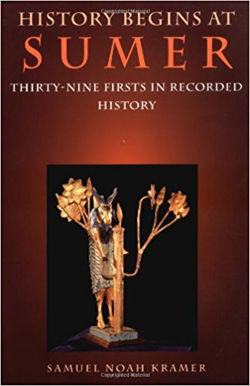
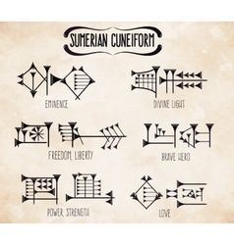
2.Période de l’ANTIQUITÉ (3500 Av.JC jusqu'au 476)
Épanouissement de plusieurs civilisations
2.1.Mystérieuse Civilisation SUMÉRIENNE (de 3500 et 2200 AJC )
SUMÉRIENS agriculteurs inconnus (Tigre & l’Euphrate), ont construit de nombreuses cités les 1^{ières} villes de l’ histoire avec une organisation sociale hiérarchisée :
Ourouk 50 000 habitants (Bible)
Ur/ (la cité d'Abraham)
Lagash
Parmi les Roi Nimroud (cité Bible & Coran)
Sumériens ont inventé la 1^{ière} forme de l’écriture
Élaboration du premier calendrier lunaire (355 jours)

Slide 4
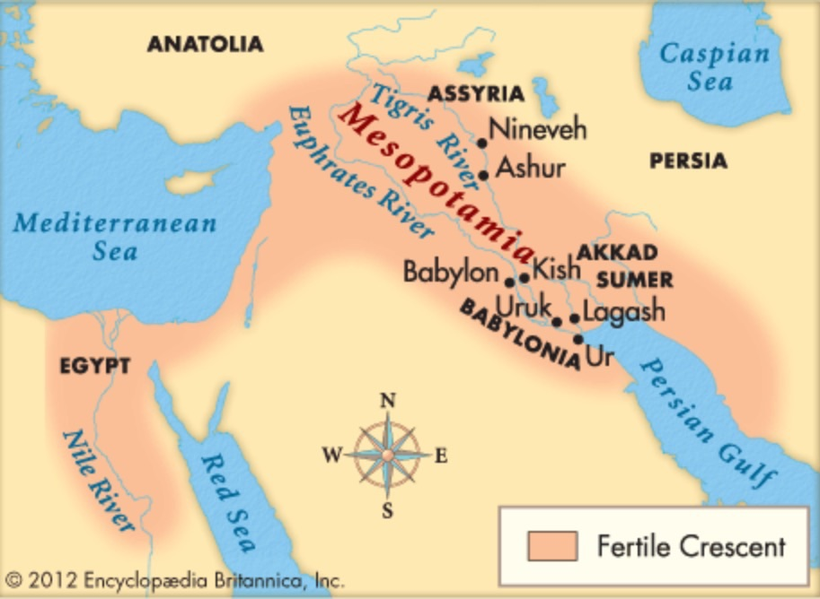
N.B. SUMÉRIENS se mélangent avec les peuples Sémites( Assyriens, Akkadiens, Phéniciens, babyloniens, Arabes…) forment une famille linguistique sémite.

Slide 5
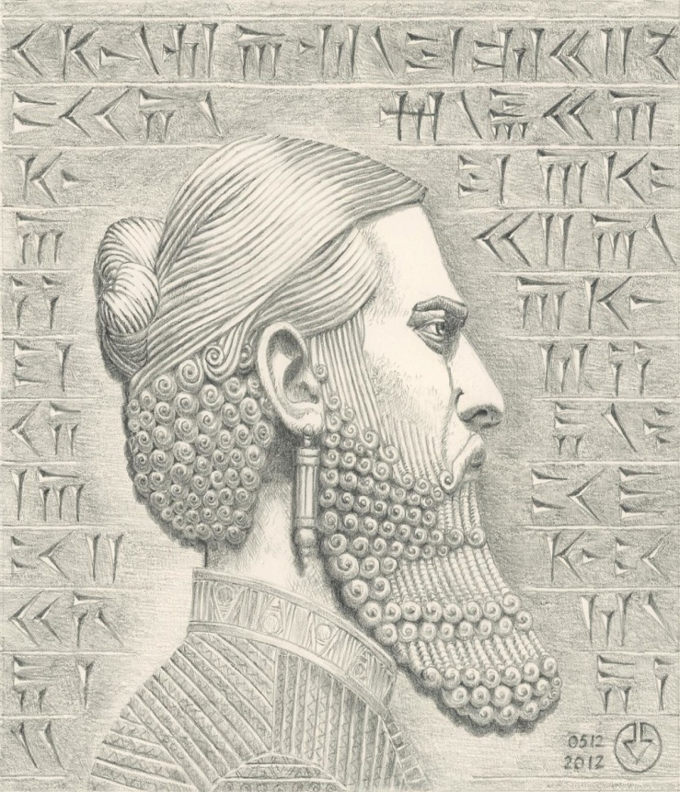
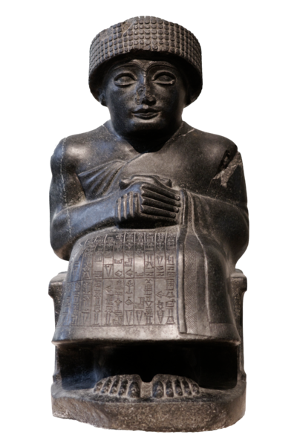
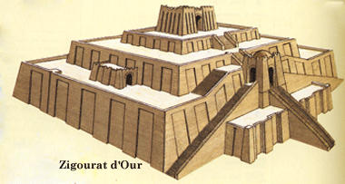
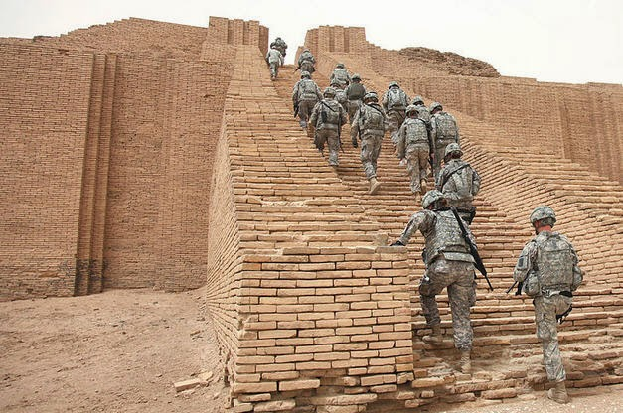
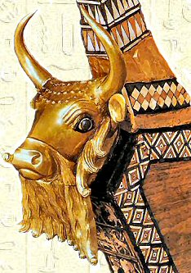
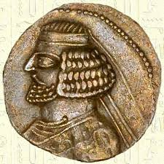
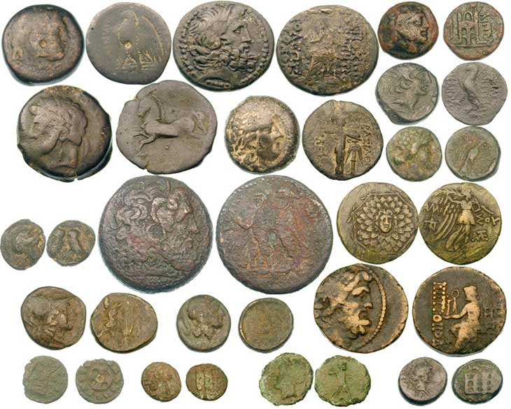

Slide 6
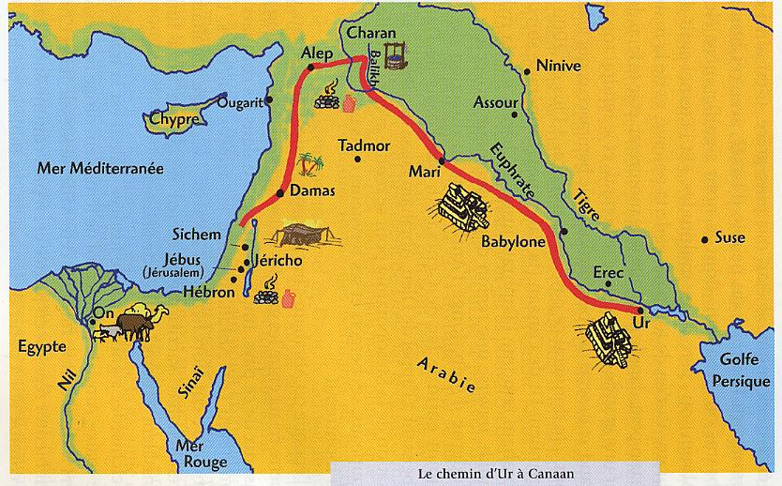
N.B. Immigration d’ABRAHAM إبراهيم الخليلvers les terres de CANAAN كنعان (1800-1750 AJC) : Installation définitive au Philistine (Palestine) Abraham إبراهيم «Père des prophètes et des Croyants de plusieurs Nations».

Slide 7
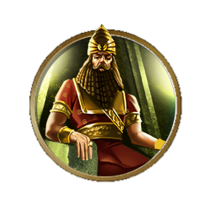
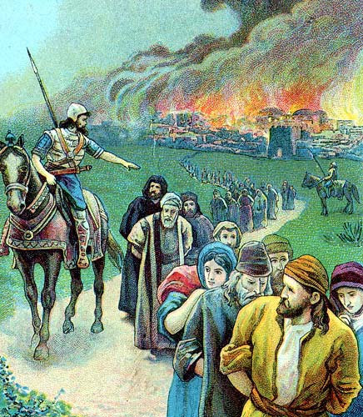
2.2.LES BABYLONIENS & ASSYRIENS(de 2000 à 600 Av. JC): Peuple sémite originaire de Canaan (Syrie, Palestine...). Principales cités :
Babylone (ville de royauté, Bible)
Ninuwa
Ashour
Kish
Dur-Sharrukin
1er Code des lois du roi Hammourabi (1800-1750 av.JC)
722 av.J.C 1^{ière} invasion du Philistine par les Assyriens mettant fin au 1er royaume D’Israël.
587 Av.JC 2^{ième} invasion du Palestine par le Roi Nabuchodonosor et destruction de Jérusalem et exil des juifs vers Babylone.

Slide 8
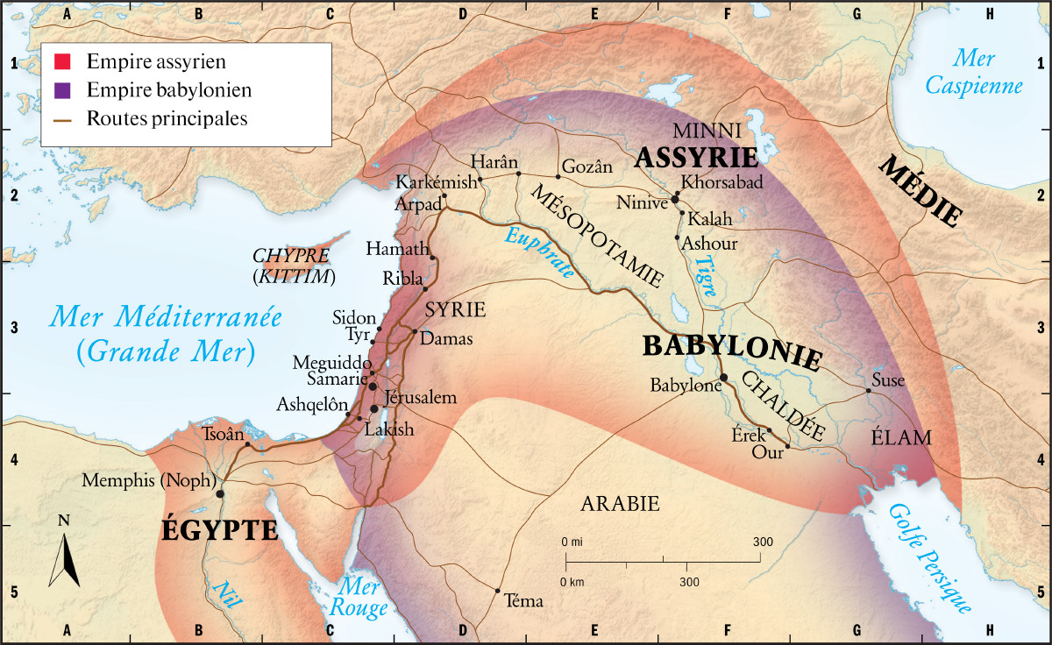
1ières villes du Monde

Slide 10
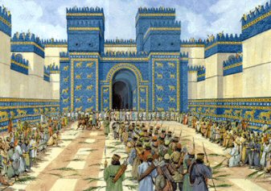
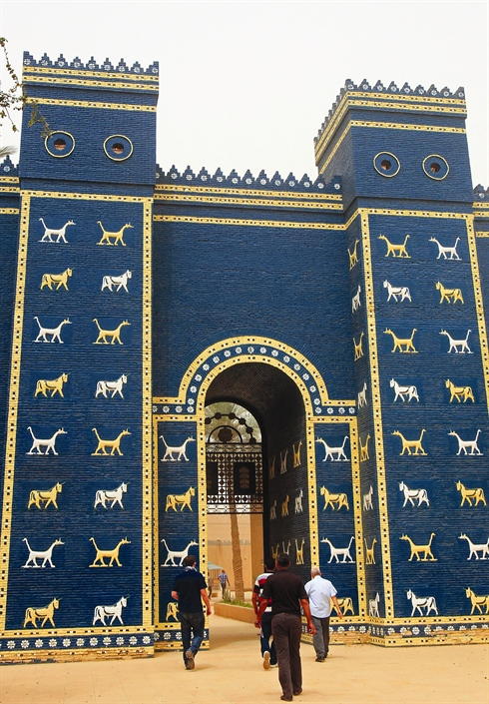
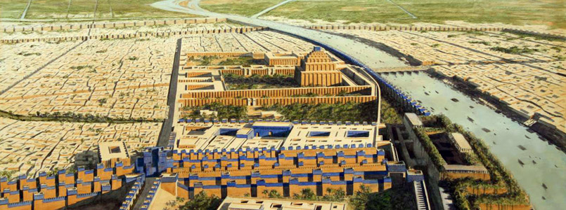

Slide 11
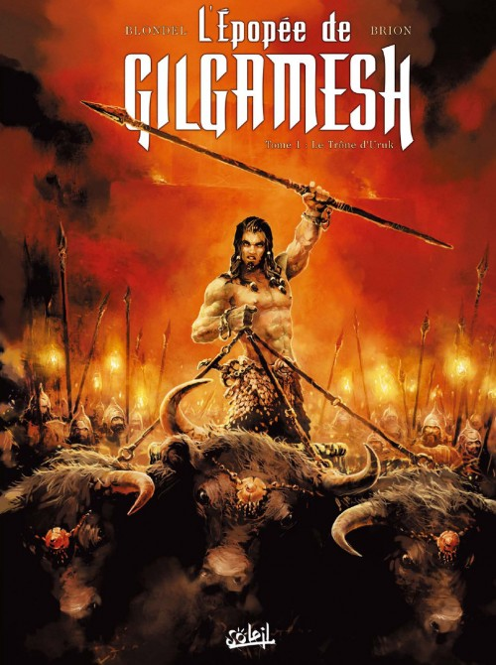
CONCLUSION IMPORTANTE
La Mésopotamie Antique était florissant (travaux archéologiques):
Développement de l’agriculture (irrigation, blé, raisins…)
Maitrise de l’usage du fer/cuivre
Utilisation des brique en argile
Routes commerciales vers l’Ouest-Est
Usage des peintures murales (bleu, rouge…)
Usage de céramique peinte ou décorée
Premiers sanctuaires (temples)
Culture: The legend of Gilgamesh

Slide 12
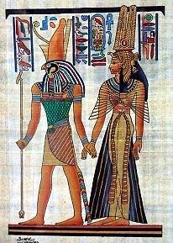
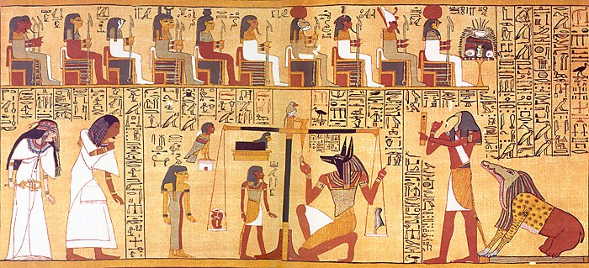
2.3.Civilisation ÉGYPTIENNE (2500-600 Av. JC): Civilisation exceptionnelle caractérisée par les grands travaux de construction.
Pyramides, temples, tombeaux...
Villes antiques célèbres:
Memphis (capitale Nord )
Thèbes/ Louxor (capitale Sud)

Slide 13
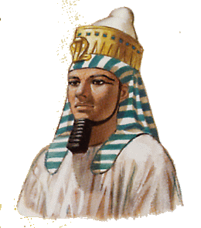
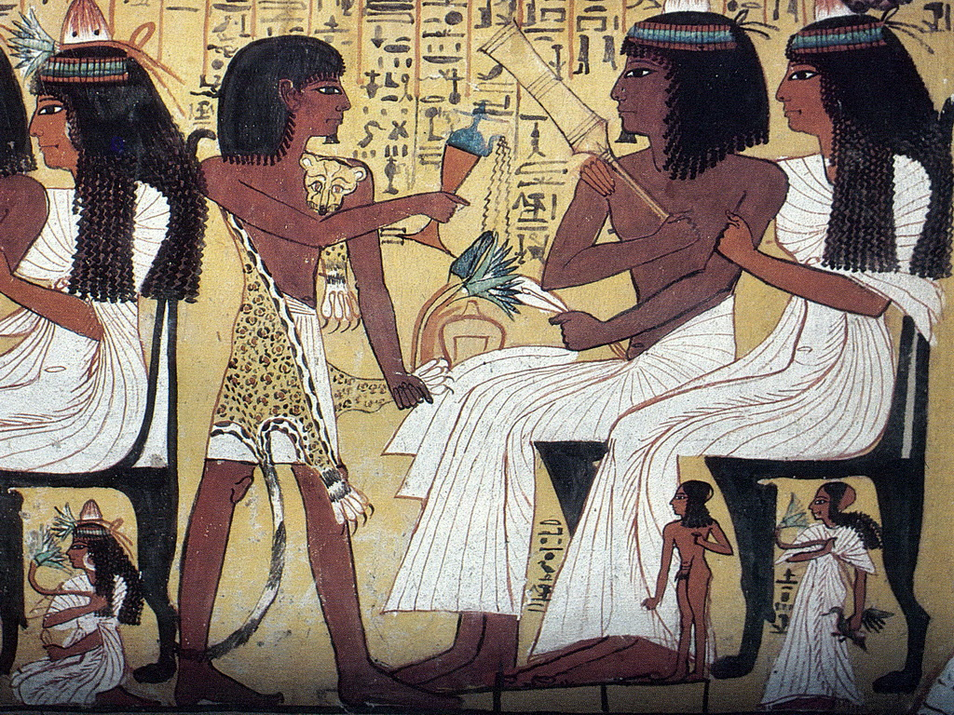
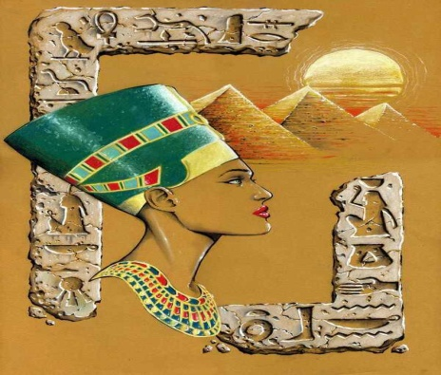
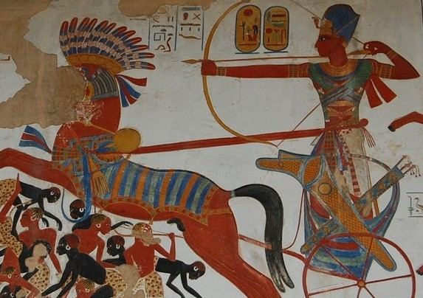
Grande Égypte de 1500 à 600 Av. JC, riche et conquérante (Éthiopie-Mésopotamie)
Parmi les Pharaons célèbres RAMSÈS : bâtisseur de (Abou Simbel, Louxor et Karnak)
En 525 Av. JC l'Égypte est annexée par CYRUS LE GRAND (PERSES)
En 332 AJC l'Égypte est annexée par ALEXANDRE LE GRAND
En 30 AJC l'Égypte est annexée à L'EMPIRE ROMAIN (l’époque de la Reine Cléopâtre)

Slide 14
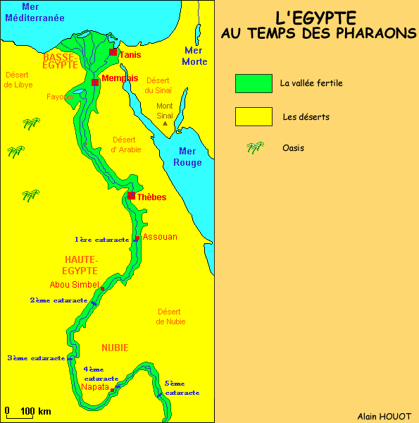
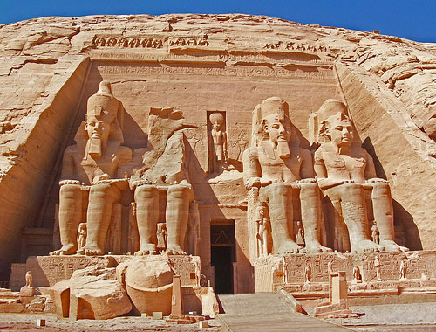
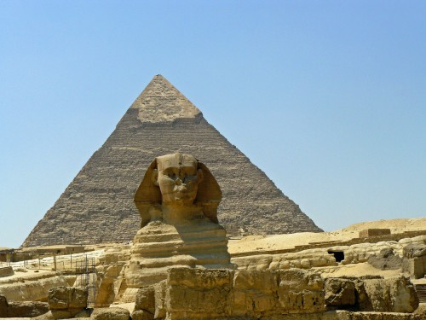

Slide 15
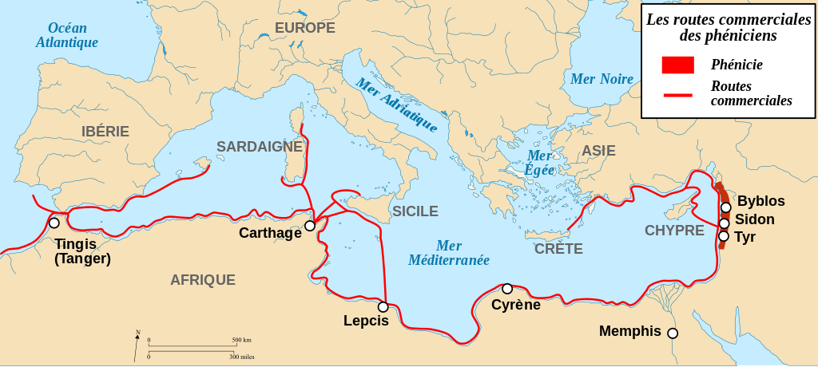
2.4.Les Phéniciens (1200 Av.JC)
Phéniciens (Philistine) excellents marins et commerçants fondent plusieurs réseaux commerciaux sur la méditerrané (Sicile- Carthage- Sardaigne-Tangis…)

Slide 16
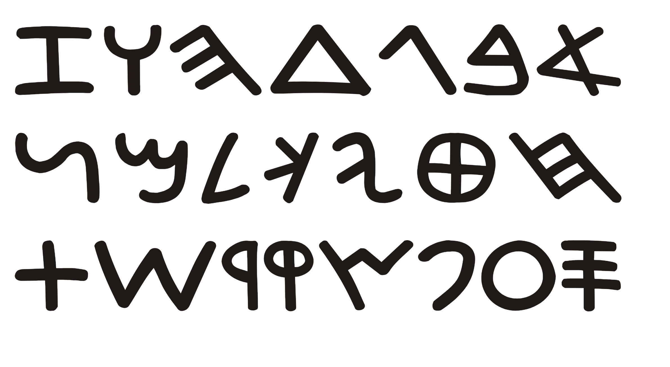
N.B. Alphabet Phénicien (1050 Av. JC) est devenu l'alphabet «source» de la quasi-totalité des anciennes langues.
La plupart des écritures utilisées aujourd'hui ont pour source l’Alphabet Phénicien qui s'écrit de droite vers la gauche (comme l‘Arabe, l'Hébreu …).
ALPHABET PHÉNICIEN (1050 AJC)
Alphabet Araméen
Alphabet Hébreu
Alphabet Arabe
Alphabet Grec
Alphabet Latin

Slide 18
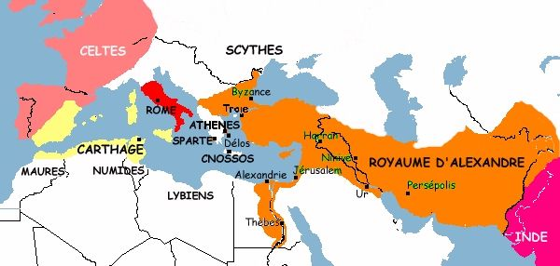
2.5.Civilisation Grecque (1000 à 300 Av. JC)
Grèce Antique c’est la philosophie (Platon et Aristote…)
Grèce Antique c’est l’art (théâtre: épopées de l’Iliade et de l’Odyssée)
Grèce Antique c’est les jeux sportifs
Grèce Antique c’est les cités magnifiques (Athènes, Périclès, Sparte…)
Grèce Antique c’est les Guerres théologiques 425 Av.JC (ATHÈNES vs SPARTE)
ALEXANDRE LE GRAND 336 à 323 av. JC (unificateur des peuples Grecques) conquéreur de Orient (Mésopotamie, Egypte et l’Inde).

Slide 19
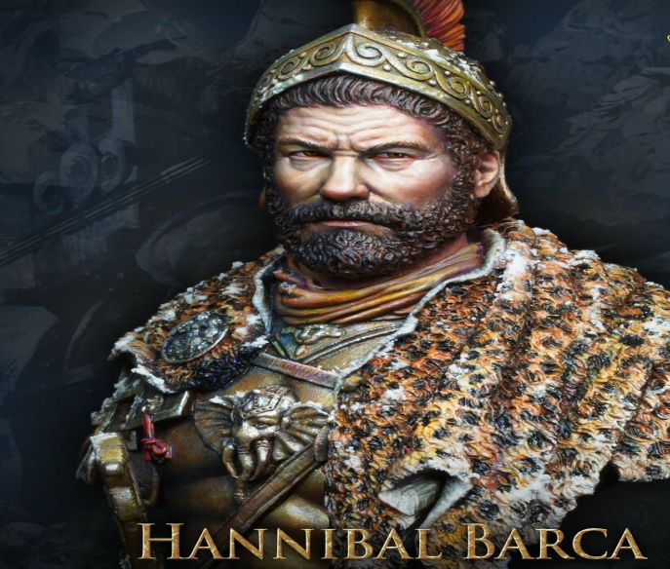
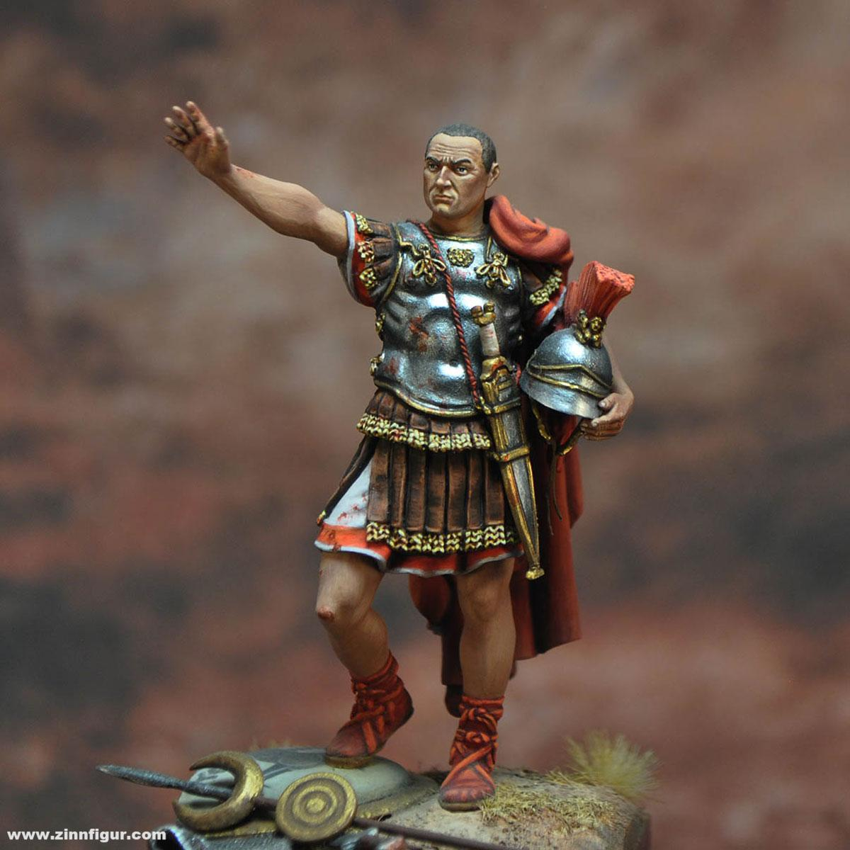
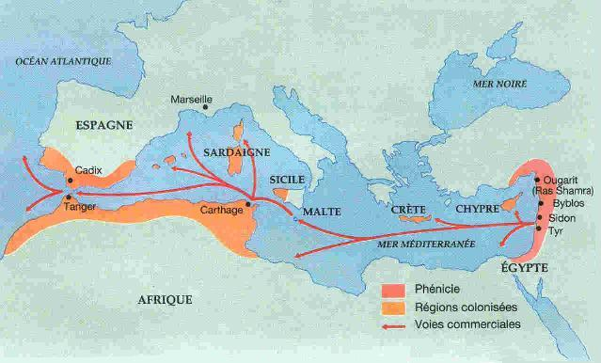
2.6.Empire Carthaginois (800 à 200 Av. JC)
Fondation de la cité de Carthage par la Reine Didon phénicienne (sœur du roi de Tyr)
Période 264-201 Av. JC : affrontement sanglants entre CARTHAGE & ROME Grands figures historiques de cette confrontation
VS
SCIPIO AFRICANUS
Documentaire " Hannibal le pire ennemi de Rome " https://www.youtube.com/watch?v=9kyXZjCjR74

Slide 20
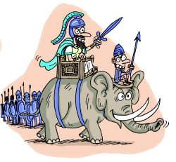
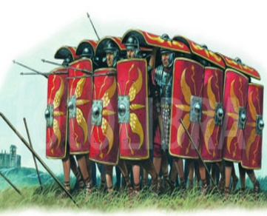
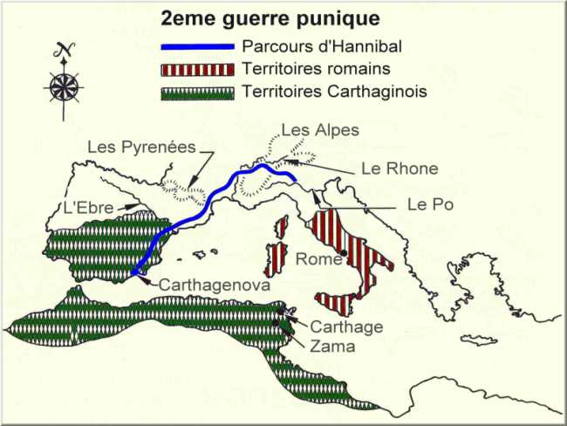

Slide 21
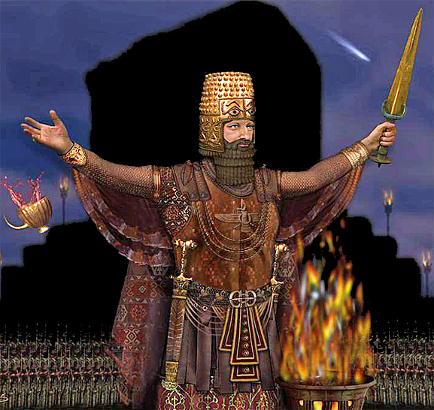
2.7.Civilisation Perse de 540 Av. JC jusqu'au 630
La Mésopotamie était le centre de l’Empire des Perses
Cyrus le Grand (559-530 Av. JC) fondateur du vaste Empire Perse
Darius I (521-486 Av. JC) organisateur et bâtisseur de la Persépolis

Slide 22
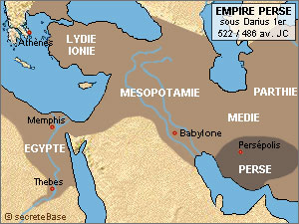
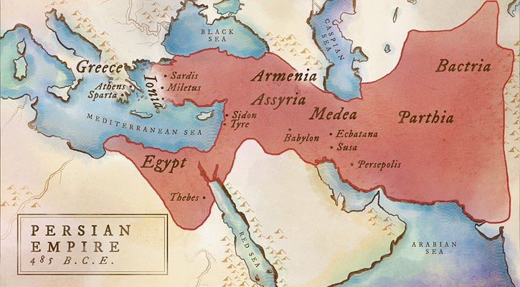

Slide 23
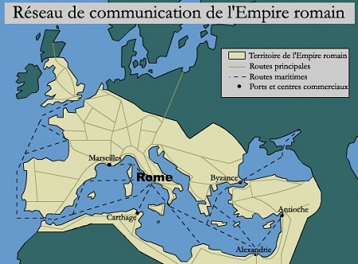
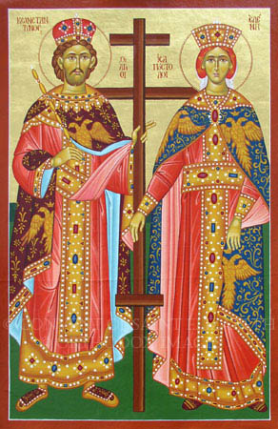
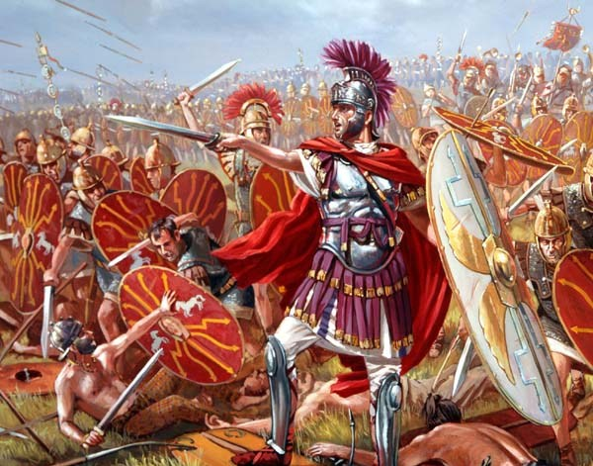
2.8.L’Empire Romain (300 Av. JC à 600)
Les Romains étaient des conquéreurs préparés par excellence.
Vers 146 Av. JC destruction totale de Carthage
Vers en 133 Av. JC occupation de Grèce et toute l’Europe
Vers 63 Av. JC occupation du Moyen Orient (Syrie, Liban , Palestine)
Vers 30 Av. JC occupation de d'Égypte
En 313 l’Empire Romain adopte le CHRISTIANISME (décret de l’empereur Constantin), et division du christianisme en deux Églises:
Église Catholique (Ouest à Rome)
Église Orthodoxe (Orient)

Slide 24
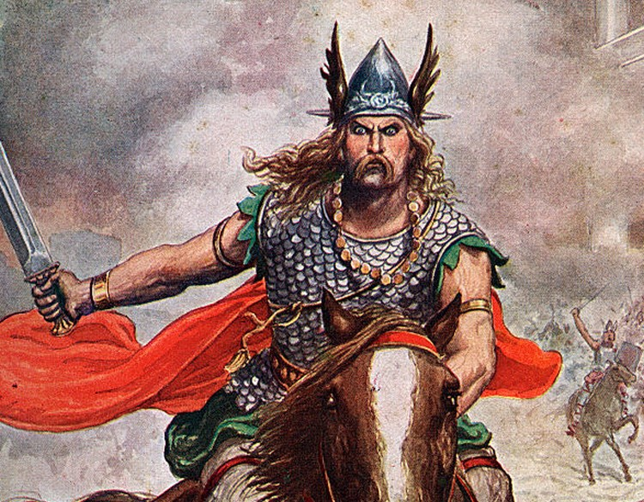
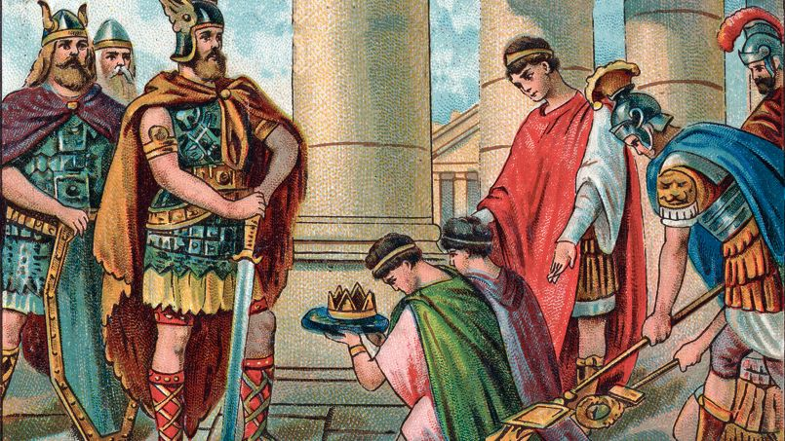
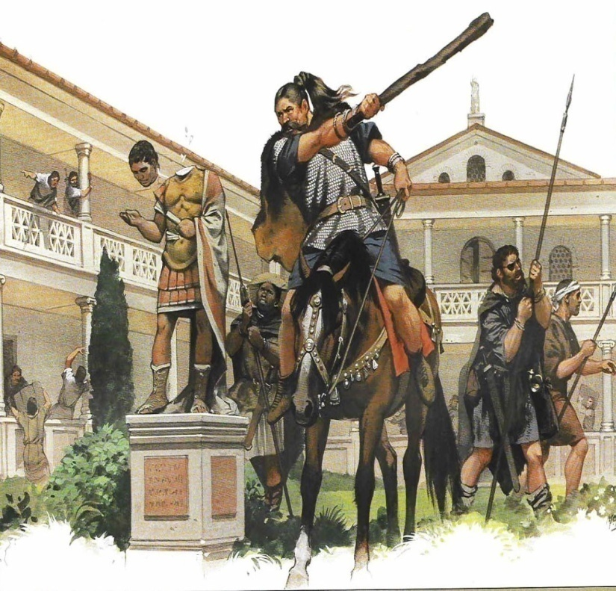
Vers 476 des vagues d’invasions agressives des peuples barbares (germaniques) mettant fin à l’Empire occidental de Rome

Slide 25
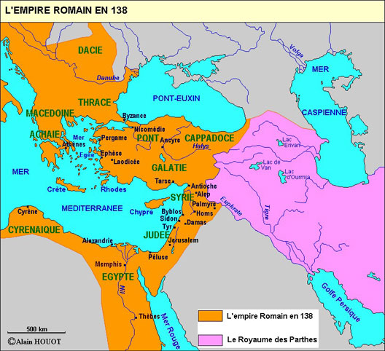
Situation géopolitique au 7^{ième} siècle : confrontation permanente et sanglante entre l’Empire BYZANTIN (Rome) et l’Empire PERSE

Slide 26
3.Période du MOYEN ÂGE (476-1492)
Prédominance de la Civilisation Arabo-Musulmane
3.1. Empire Arabe (630-1258)
Les Arabes ont met Fin en parallèle à deux Empires Byzantin & Perse.
Développement des activité commerciales entre l’EST et l’Ouest (les anciens route de la Soie et des Épices) grâce à son emplacement stratégique entre l’Europe ,l’Asie et l’Afrique.

Slide 29
Bataille de Poitiers en 25 octobre 732
La crainte des musulmans demeurera historique et ancrée dans la mémoire collective de l’Occident jusqu’à la Fin des Temps.

Slide 30
«المختصر في في حساب الجبر و المقابلة» (Seule version en Arabe Oxford (datée en 1361/ الخوارزمي )
N.B les Arabes ont inventé "as-sifr 0 " (vide), ce mot va voyager à travers le temps et les espaces.
Latin devient "zephirum"
Italie se transforme en « Zephiro", "Zeuero", "Cero«
Allemagne au 14^{ième} siècle et devient "Cifra" puis "Zyphra"
…enfin il fini par devenir "ZÉRO"
Après "ZÉRO" est transformé en "CHIFFRE" pour désigner l'ensemble des symboles de la numération Arabe.

Slide 31
Trois vagues de Croisades (1095-1191organisées par les différentes Royaumes Européennes chapeautées par l'Église Catholique à ROME objectif principale l’occupation de Jérusalem.
Saladin/صلاح الدين met fin aux Croisades en 1191.
En 1192, accords du Saladin et Richard sur Jérusalem aux termes duquel la cité resterait Musulmane, mais serait ouverte aux pèlerins chrétiens.

Slide 32
En 1258 fin de l’Empire Arabe à causes des Invasion sanglantes des MONGOLS,
(Hulagu Khan) rase Bagdad et plusieurs autres villes, mort tragique du Khalifa Arabe (Abbaside).
En 1260 le Prince Baybars met fin aux conquêtes Mongols (Bataille d'Aïn Jalout عين جالوت au Palestine).

Slide 33
3.2.L'Empire Ottoman (1453-1918)
En 1453 prise de Constantinopolis/ Istanbul par les ottomans (Turcs), chute de l‘Empire byzantin.
Rivalités sans merci avec les Empires Européens (Britannique, Autriche/Hongrie, Français et l’Empire Russe...)
Puissance de l’Empire Ottoman demeure jusqu’au 18^{ième} siècle.

Slide 34
4. Période du TEMPS MODERNE (15^{ième} au 18^{ième} siècle)
Parmi les évènements qui ont marqués de cette époque:
Grandes Découvertes Géographiques (Amérique en 1492)
Domination des Océans par Européennes (Espagne/ Portugal, Hollande, GB, France)
Révolution culturelle en Europe(Italie, GB, Allemagne/Autriche, France, Hollande…)
Conflits acharnés d’une part entre les Empires Européens et d’autres part entre l’Empire Ottoman en Est et l’Empire Chérifien Marocain (Saadiens /Alaouites).

Slide 35
5. Période CONTEMPORAINE (1789-2030)
Révolution française de 1789
Conquêtes de Napoléon Bonaparte (1798 -1815)
Au 19^{ième} siècle Révolution Agro-industrielle de l’Europe
Conflits acharnés entre les Empires Européens
Colonisation structuré de l’Afrique, l’Asie et l’Amérique du Sud
1^{ière} Guerre mondiale (1914-1918)
2^{ième} Guerre mondiale (1939-1945)
Accords de Bretton Woods juillet 1944 (Banque Mondiale, FMI, $...)
Bombe Atomique (1945)

Slide 36
5.1.Première Guerre mondiale(1914-1918)

Slide 37
L’ accords Sykes-Picot a inventé «une carte de paix qui ressemble à la guerre»

